Slide 1


خواص ومقاومة المواد
(المحاضرة السادسة)
الفرقة الاولى(قسم المنتجات المعدنية والحلي)
أ.م.د/ محمد العوامي محمد

Slide 2
سلوك المواد الهندسية في الشد الاستاتيكي
مقدمة
يعتبر اختبار الشد ا لاستاتيكي فى المعادن من أهم وأكثر الاختبارات شيوعاً واستخداماً خاصة أنه من أسهل وأبسط الاختبارات الميكانيكية فى إجرائه ومن ادقها فى تحديد النتائج .
كما تـستند معظـم المواصفات القياسية إلى اختبار الشد كأساس لبيان خواص المواد المعدنية لما لنتائجه من قيمة ودلالـة هامة فى تحديد هذه الخواص لا سيما و أن للمواد المعدنية قدرة عالية على تحمل أحمـال الـشد ممـا يستلزم اختبارها فى الشد لبيان مدى تحملها أثناء التشغيل .
ويعتبر اختبار الشد من أهم الاختبارات التى تستخدم فى ضبط جودة المواد المعدنية نظراً لوجود علاقة بين خواص الـشد وبـين الخـواص الميكانيكية الأخرى لتلك ا لمواد.
خواص ومقاومة المواد( 6) (2020) أ.م.د/محمد العوامي محمد

Slide 3
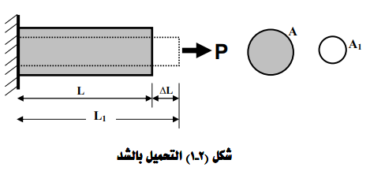
سلوك المواد المعدنية تحت تأثير أحمال الـشدالاستاتيكي
يتحدد سلوك المواد المعدنية تحت تأثير أحمال الشد الاستاتيكي في انواع ثلاثة من الخامات وهي :-
خامات مطيلة .
خامات نصف مطيلة .
خامات قصفة.
و فيما يلي سيتم إن شاء االله دراسة سلوك
المعادن بأنواعها الثلاث :-
المطيلة و نصف المطيلة والقصفة
دراسة سلوك المواد المعدنية المطيلة Ductile Materials
عندما تتعرض عينة إسطوانية من الصلب الطرى أى من المعادن المطيلة إلى حمل شـد (P) يتزايـد تدريجيا كما هو موضح بالشكل (2-1)، فإن العينة المحملة يحدث لها استطالة تتزايد بزيادة الحمل.
خواص ومقاومة المواد( 6) (2020) أ.م.د/محمد العوامي محمد

Slide 4
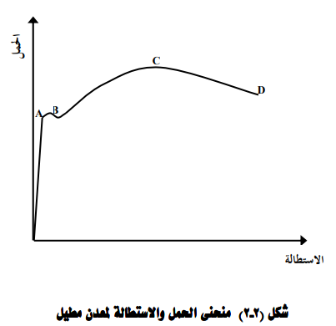
فإذا تم قياس قيمة الحمل المؤثر (P) وقيمة الاستطالة(∆L ) المقابلة لكل حمل و تم تـدوين النتـائج ورسم علاقة بين الحمل والاستطالة كالمبينة بشكل(2-2) ، فإننا نجد أن الحمل المؤثر والاسـتطالة متناسبان حتى نقطة (A)على منحنى الحمل والاستطالة، وإذا استمر فى التحميل بعد النقطـة (A) فإن الاستطالة تزداد وبسرعة حتى تجد أنه عند الحمل المقابل للنقطة (B) تحدث استطالة كبيرة ذات قيمة ملحوظة وتستمر الاستطالة فى الزيادة مع ثبوت الحمل وتسمى هذه الحالة خضوع المعدن كما تسمى النقطة (B) بنقطة الخضوع .
خواص ومقاومة المواد( 6) (2020) أ.م.د/محمد العوامي محمد

Slide 5
وإذا استمر فى التحميل بزيادة الحمل تحدث استطالة مـصاحبة لكل حمل ولكنها تكون سريعة و بمعدل أكبر مما كان يحدث فى المنطقة (0–A) كمـا أن الاسـتطالة تصبح غير متناسبة مع الحمل ويكون الحمل والاستطالة على هيئة منحنى وليس خط مستقيم كمـا بالشكل المبين بالجزء (C-B) وذلك حتى نقطة (C) حيث تصل إلى أقصى حمـل للعينـة المختبرة وخلال التحميل فى المنطقة (C-B) فإن المقطع المستعرض للعينة يتناقص تقريبـاً بـنفس النسبة التى يتزايد بها طوليا شكل (2-2)
خواص ومقاومة المواد( 6) (2020) أ.م.د/محمد العوامي محمد

Slide 6
ولكن بعد التحميل بالحمل الأقصى مباشرة أى بعد نقطة (C) مباشـرة يحدث تركز فى التغير فى مقطع العينة على طول قصير منها ويتكون نتيجة لذلك رقبة للعينة تكـون عادة فى منطقة عدم التجانس والانتظام للمعدن أى يحدث فى منطقة ضعف المعدن وهـذا الـنقص الكبير فى مساحة المقطع المستعرض للعينة لا يمكنها من تحمل أحمال أكبر من القيمة المعرضة لها العينة عند النقطة (C )لذلك لكى تحتفظ العينة بالتوازن بين الحمل ومقاومتها لهذا الحمل فإن الحمل يقـل عند النقطة (D)ويكون مصحوباً بزيادة كبيرة فى الاستطالة ويستمر التحميل فى التناقص والعينة فى الاستطالة حتى يحدث الكسر للعينة عند النقطة (D) كما هو موضح بمنحنى الشكل (2-2)
خواص ومقاومة المواد( 6) (2020) أ.م.د/محمد العوامي محمد

Slide 7
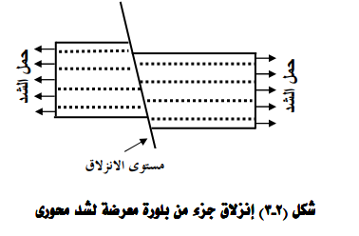
.( ويمكن تفسير بعض الظواهر التى تحدث لأى معدن مطيل من لحظة بداية التحميل حتى الانهيار فيما يلى :
1-ظاهرة الخضوع
يحدث الخضوع بالمعدن عند اتساع المسافة بين ذرات جزيئاته لدرجة تكسر ارتباط الـذرات ممـا يسبب تغيراً فى الوضع بين الذرات بعضها البعض أى يحدث تغير فى خطوط تشابكها ويكون ذلـك مصحوب بانزلاق على مستويات داخل الجزيئات وهى المستويات الضعيفة فى التماسـك خـلال الجزيئات. وتتوقف هذه المستويات على كيفية ترتيب الذرات بالشبكة البلورية للجزيئـات وهـذا الترتيب يختلف من معدن لآخر، وعموما ينتج من انزلاق الجزيئات على بعضها استطالة كبيرة كما هو يبين بالشكل (2-3).
خواص ومقاومة المواد( 6) (2020) أ.م.د/محمد العوامي محمد

Slide 8
2- ظاهرة التصلد الانفعالي
يمكن تفسير ظاهرة التصلد الانفعالى فى أنه أثناء حركة الانزلاق للجزيئات فإنها تنكسر إلى أجـزاء خصوصاً قرب الحدود الأصلية للجزيئات حيث تتداخل خطوط هذه الأجزاء بعضها مـع الآخـر مسببة مقاومة متزايدة للانزلاق .
وبالإضافة إلى ذلك فإن مستويات الانزلاق ذات اتجاهات مختلفـة لجزيئات المعدن المختلفة حيث يتداخل انزلاق جزئ مع انزلاق الجزئ الآخر، وينتج عـن ذلـك ازدياد مناطق الاحتكاك داخل المعدن كما يسبب تصلده وبالتالى توقف الانزلاق .
خواص ومقاومة المواد( 6) (2020) أ.م.د/محمد العوامي محمد

Slide 9
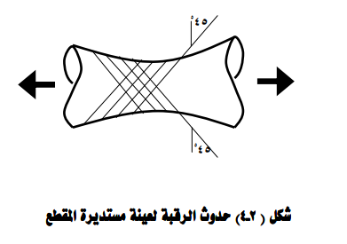
3- ظاهرة حدوث الرقبة
يمكن تفسير ظاهرة حدوث الرقبة بأنها إنزلاق جزيئات المعدن على المستويات المعرضة إلى أكبر قوة للقص أى على المستويات التى تميل ٤٥ درجة مع اتجاه حمل الشد . وهذا الانزلاق يسبب وجـود تحميل شد غير محور ي كما فى شكل (2- 4) (ولكى يحدث إتزان للعينة بعد ذلك لابد أن يـصاحب هذا الحمل غير المحورى دوران المستويات ٤٥ درجة حتى يحتفظ بمحوريته، ويتسبب هذا الـدوران فى نقص مساحة المقطع المستعرض للعينة المختبرة أى حدوث رقبة لها وكذلك زيادة كبيرة مفاجئـة فى الاستطالة للعينة .
خواص ومقاومة المواد( 6) (2020) أ.م.د/محمد العوامي محمد

Slide 10
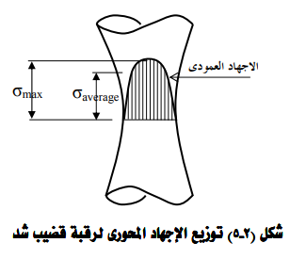
4- ظاهرة الانهيار في المعدن المطيل
يحدث انهيار عينة المعدن المطيل تحت تأثير حمل الشد بالكسر وذلك بالخطوتين التاليتين:-
أ- الانفصال
هذه الخطوة الأولى والتى يحدث فيها الانفصال فى منطقة منتصف المقطع المستعرض وهـى منطقـة حدوث الرقبة ويكون ذلك الانفصال على مستوى عمودى على اتجاه حمل الشد ويحـدث عنـدما تتعدى قيمة إجهاد الشد الناتجة من التحميل فى تلك المنطقة قيمة أقصى مقاومة تماسـك للمعـدن المختبر.
ويلاحظ أن حدوث الرقبة بالعينة يتسبب فى جعل توزيع الإجهاد غير منتظم على المقطـع المستعرض عند الرقبة وذلك بإجهاد كبير فى منطقة وسط المقطع ونقل قيمة الإجهاد تدريجيا فى اتجاه حرف المقطع وتكون قيمته عند الحروف أقل منها كثيراً عن وسط المقطع كما يتبين ذلك من شكل ٢- 5 ، لذلك يكون اجهاد الشد فى منطقة الوسط أكبر من مقاومة تماسك المعدن الأمـر الـذى يسبب الانهيار بالكسر بالانفصال الناتج من الشد
خواص ومقاومة المواد( 6) (2020) أ.م.د/محمد العوامي محمد

Slide 11
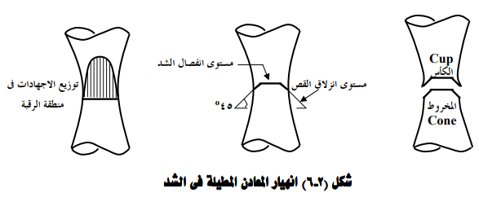
ب-الانزلاق
وتلك الخطوة الثانية والتى يحدث فيها استمرار إنزلاق جزيئات المعدن فى منطقـة حـدود المقطـع المستعرض عند الرقبة بعد حدوث الانفصال فى منطقة الوسط بإجهادات الشد والذى بدوره يؤدى هذا الانزلاق إلى الانهيار بالكسر ويكون ذلك على مستوى يعمل ٤٥ درجة مع المستوى الأفقـى أى على المستوى الذى يؤثر عليه إجهاد القص الأقصى ويكون الانفصال على هذا المستوى علـى حروف المقطع نتيجة لإجهاد القص ويسمى إنفصال القص، ويسمى هذا النوع من الانهيار بالكسر للمعادن المطيلة بكسر الكأس والمخروط (failure Cone and Cup )(كما هو موضح بـشكل( ٢ - ٦) ،
خواص ومقاومة المواد( 6) (2020) أ.م.د/محمد العوامي محمد

Slide 12
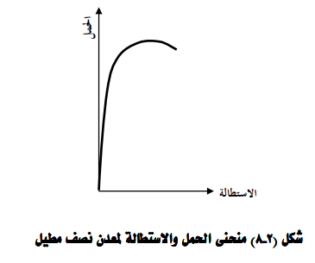
دراسة سلوك المواد المعدنية النصف مطيلة
إذا تعرض قضيب من معدن نصف مطيل مثل الصلب عالى المقاومة إلى حمل شد يـزداد تـدريجى ثم تقاس قيمة الاستطالة المقابلة لكل حمل ويرسم منحنى الحمل والاستطالة كما هو مبين بشكل( ٢- 8 ( وهذا المنحنى له نفس الشكل العام لمنحنى الحمل والاستطالة للمعدن المطيل تحت تأثير أحمـال ولكـن يلاحظ عدم وجود منطقة خضوع كما أن الحمل أكثر والاستطالة أقل من مثيلاتها من المعادن المطيلة . ويكون شكل الكسر على هيئة قدح ومخروط أيضا ولكن برقبة أقل وضوحاً منها فى المعدن المطيل
خواص ومقاومة المواد( 6) (2020) أ.م.د/محمد العوامي محمد

Slide 13
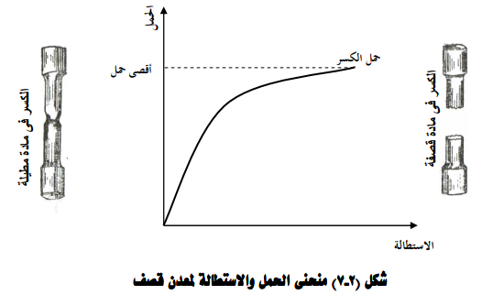
دراسة سلوك المواد المعدنية القصفة
عند تحميل عينة من المعادن القصفة بحمل شد يزداد تدريجيا فإن منحنى الحمل والاستطالة الحادثة مـن هذا الحمل كما هو موضح بالشكل ( 2-7 ) ، حيث تلاحظ بهذا المنحنى عـدم تواجـد أى فتـرات تناسب بين الحمل والاستطالة كما لا توجد أى منطقة للخضوع كما أن الاستطالة الحادثة من الحمـل صغيرة جداً إذا ما قورنت باستطالة المعادن المطيلة .كما نلاحظ أيضا عدم حدوث رقبة بالعينة المختبرة وأن الكسر يحدث على هيئة
مستوى عمودى على اتجاه ا لتحميل وهذا يعنى أن الكسر يحدث بـسبب إنفصال الشد فقط، أى
أن المواد القصفة تكسر فى الشد تحت تأثير
إجهاد الشد فقط، ولذلك تعتـبر هذه المواد
ضعيفة فى تحمل إجهادات الشد عنها فى
تحمل إجهادات القص ٠
خواص ومقاومة المواد( 6) (2020) أ.م.د/محمد العوامي محمد

Slide 14
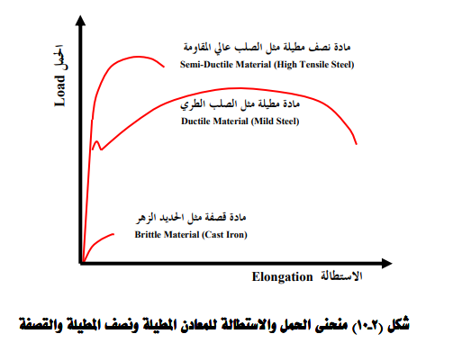
ويمكن تقسيم أنواع الكسور الناتجة للمعادن فى اختبار الشد وذلك بالنسبة
• للشكل (Form )
• حالة السطح(الملمس) (Texture)
•اللون (Color )
ويمكن التعرف بدقة على نوع معظم المعادن فى حالة كسرها فى اختبار الشد فمثلا الصلب الطـرى يكون شكل الكسر على هيئة كأس ومخروط، ويك ون السطح خشنا فى منتصف المقطع المـستعرض ويكون له ملمس ناعم عند الحروف، ويكون لون الكسر عند السطح الخشن فى المنتصف داكـن وعند الأطراف لامع أ. ما الكسر فى الحديد المطاوع يكون ليفى متقطع بينما الحديد الزهر يكـون مسطحا ومحبباً . ويلاحظ أيضا أنه يمكن من فحص الكسر ال توصل إلى معرفة ضعف العينات المختبرة من وجهة مقاومة الشد والممطولية كما أن التحميل الغير محورى يسبب كسراً غير متماثل يحـدث من عدم تجانس المادة أو تواجد بعض العيوب ا مثل الانفصال أو الفجوات أو الشوائب . أمـا فى حالة المعادن التى تعرضت إلى التشغيل على البارد أ و التى ا اجهادات داخلية مختلفـة يلاحـظ أن الكسر فيها يظهر غالبا بسطحه علامات خطية أو حروف تتلاقى فى نقطة عنـد منتـصف المقطـع المستعرض وتتجه قطرياً إلى حروف المقطع ويسمى بالكسر النجمى، ومن هنا يمكن التعرف علـى أنواع المعادن من شكل حالات الكسر تحت تأثير أحمال الشد على ضوء ما سبق .
المقارنة بين حالات الحمل والاستطالة للمعادن المطيلة والنصف مطيلة والقصفة
خواص ومقاومة المواد( 6) (2020) أ.م.د/محمد العوامي محمد

Slide 15
ويمكن تقسيم أنواع الكسور الناتجة للمعادن فى اختبار الشد طبقا للعناصر الاتية:-
• الشكل (Form )
• حالة السطح(الملمس) (Texture)
•اللون (Color )
ويمكن التعرف بدقة على نوع معظم المعادن فى حالة كسرها فى اختبار الشد فمثلا الصلب الطـرى يكون شكل الكسر على هيئة كأس ومخروط، ويكون السطح خشنا فى منتصف المقطع المـستعرض ويكون له ملمس ناعم عند الحروف، ويكون لون الكسر عند السطح الخشن فى المنتصف داكـن وعند الأطراف لامع .
أما الكسر فى الحديد المطاوع يكون ليفى متقطع بينما الحديد الزهر يكـون مسطحا ومحبباً .
ويلاحظ أيضا أنه يمكن من فحص الكسر التوصل إلى معرفة ضعف العينات المختبرة من وجهة مقاومة الشد والممطولية كما أن التحميل الغير محورى يسبب كسراً غير متماثل يحـدث من عدم تجانس المادة أو تواجد بعض العيوب بها مثل الانفصال أو الفجوات أو الشوائب . أمـا فى حالة المعادن التى تعرضت إلى التشغيل على البارد أ و التى بها اجهادات داخلية مختلفـة يلاحـظ أن الكسر فيها يظهر غالبا بسطحه علامات خطية أو حروف تتلاقى فى نقطة عنـد منتـصف المقطـع المستعرض وتتجه قطرياً إلى حروف المقطع ويسمى بالكسر النجمى، ومن هنا يمكن التعرف علـى أنواع المعادن من شكل حالات الكسر تحت تأثير أحمال الشد على ضوء ما سبق .
خواص ومقاومة المواد( 6) (2020) أ.م.د/محمد العوامي محمد

Slide 16
والى لقاء آخر في المحاضرة القادمة ان شاء الله
والسلام عليكم ورحمة الله
خواص ومقاومة المواد( 6) (2020) أ.م.د/محمد العوامي محمد

